Slide 1
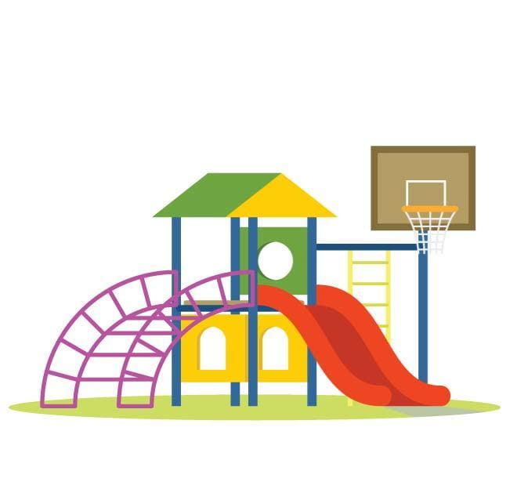
Project-Playground
A Java Project
→ https://github.com/fh-erfurt/Project-Playground

Slide 2
Gliederung
Projektidee
Projektstruktur
Klassendiagramm
Screenshots und Mockups
To-Do´s
Ziele

Slide 3
Projektidee
Spielplatzanzeige in und um Erfurt
Zustand
Frequentierung
Anzeige logistischer Erweiterungen
Vernetzungsmöglichkeit für Eltern
Zeitmanagement beim Spielplatzbesuch verbessern

Slide 4
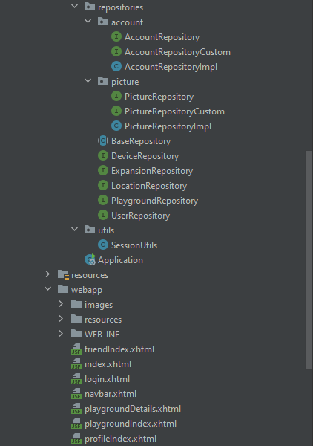
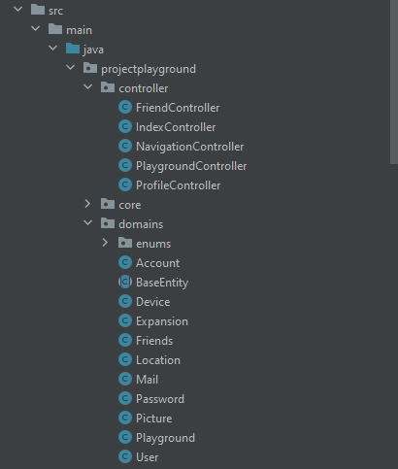
Projektstruktur

Slide 5
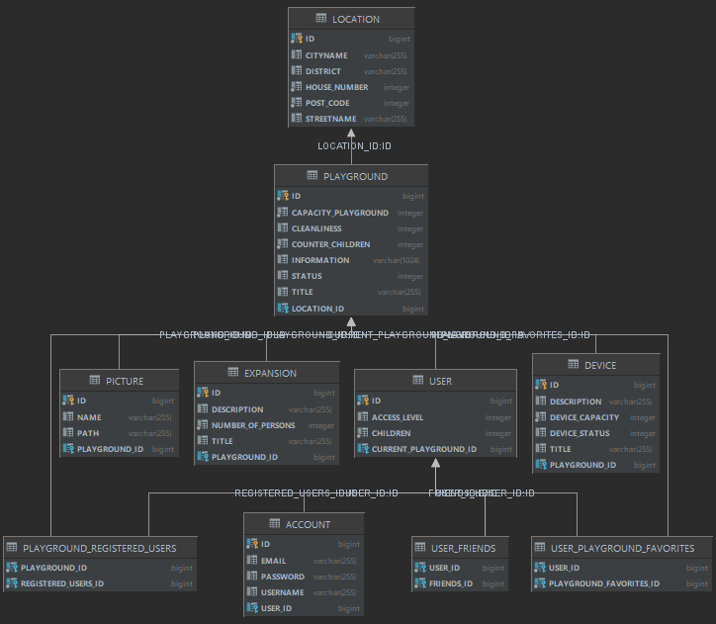
Datenbankschema

Slide 6
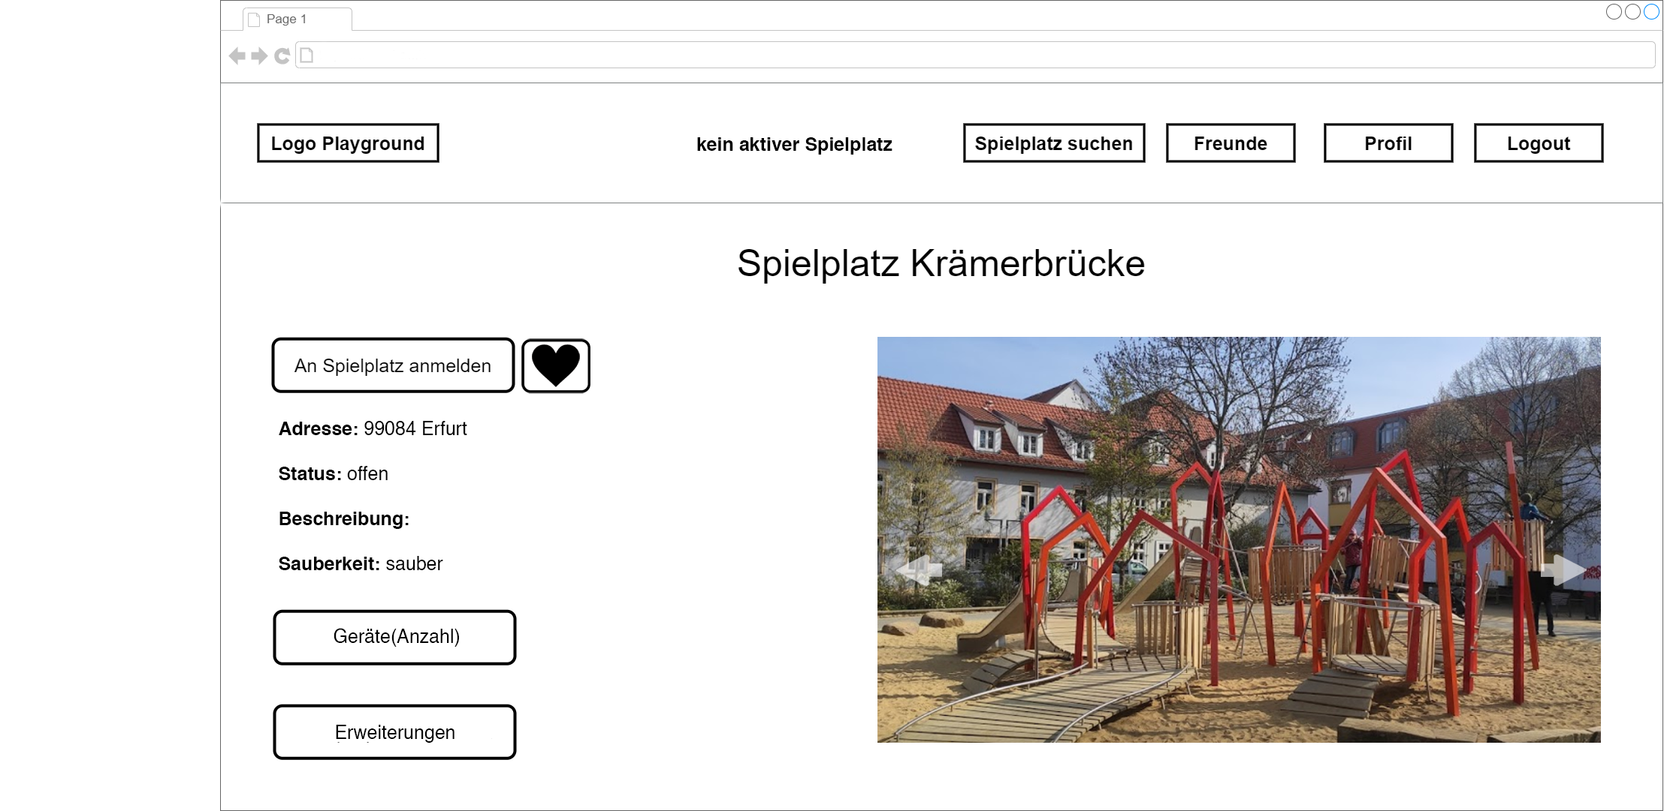

Slide 7
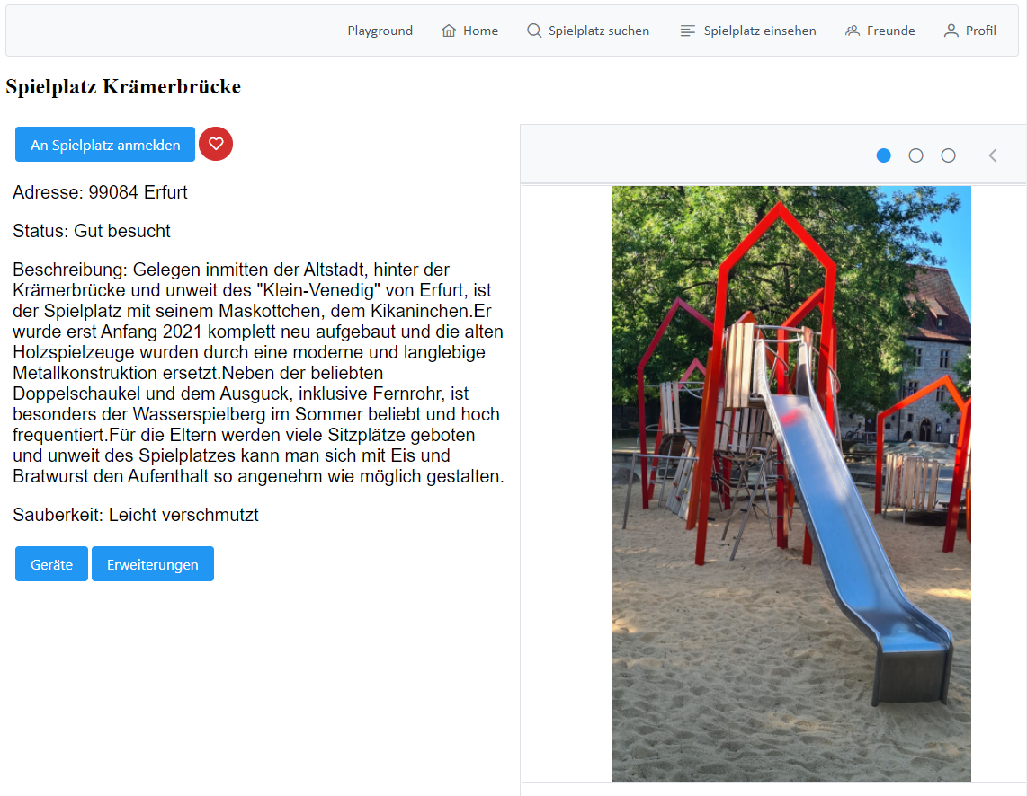

Slide 8
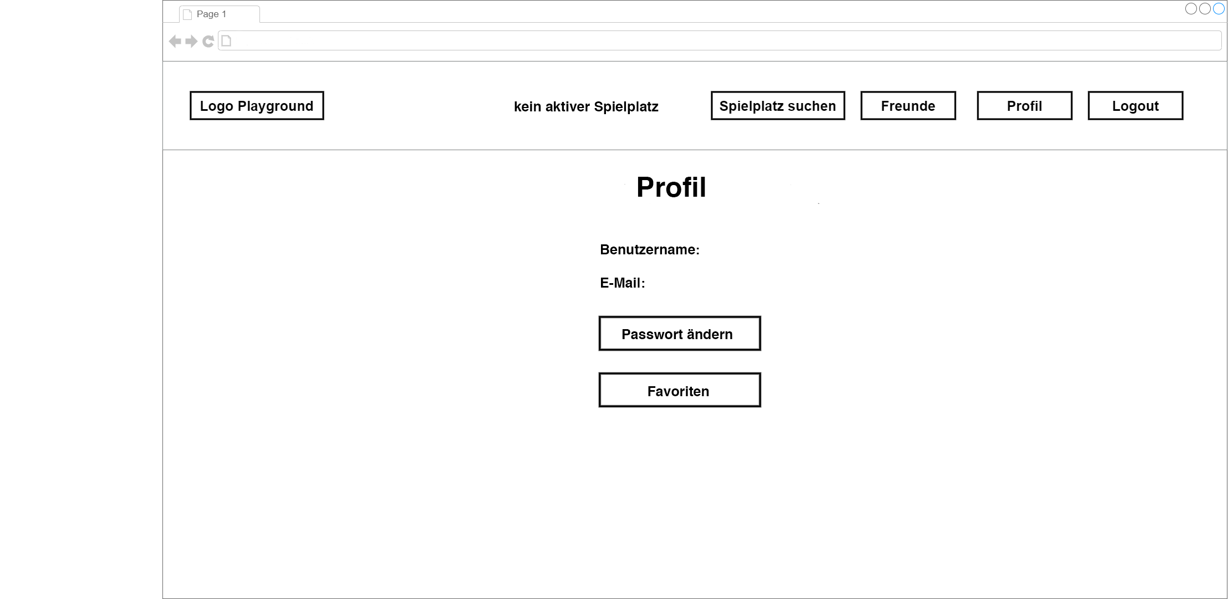

Slide 9
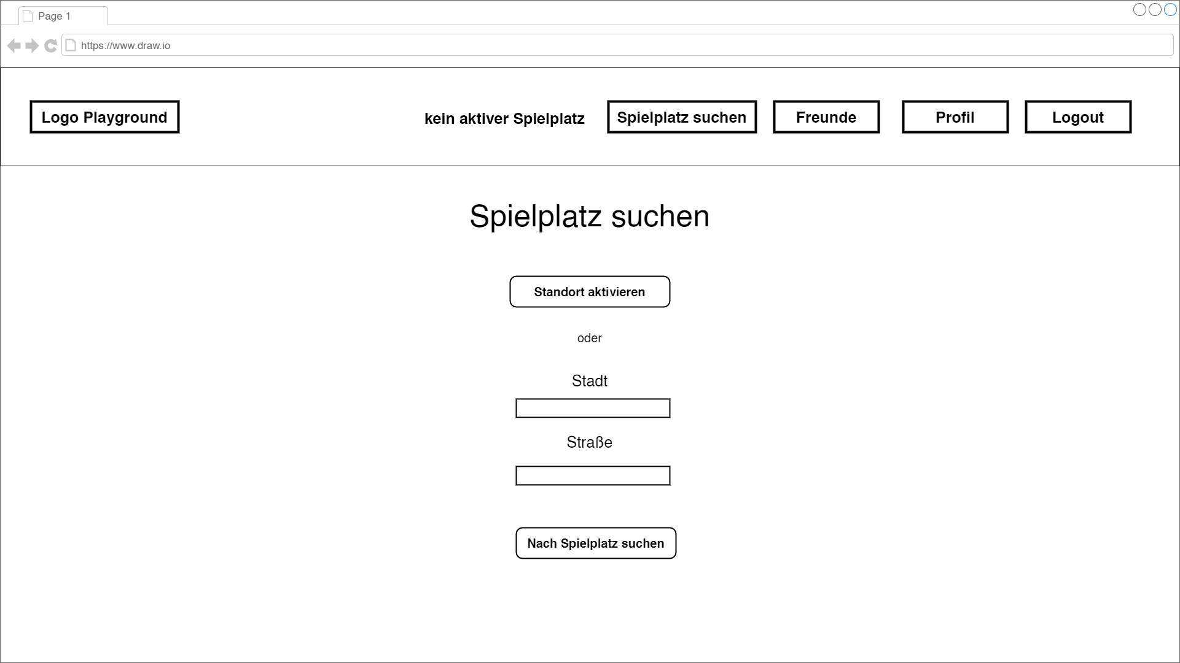

Slide 10
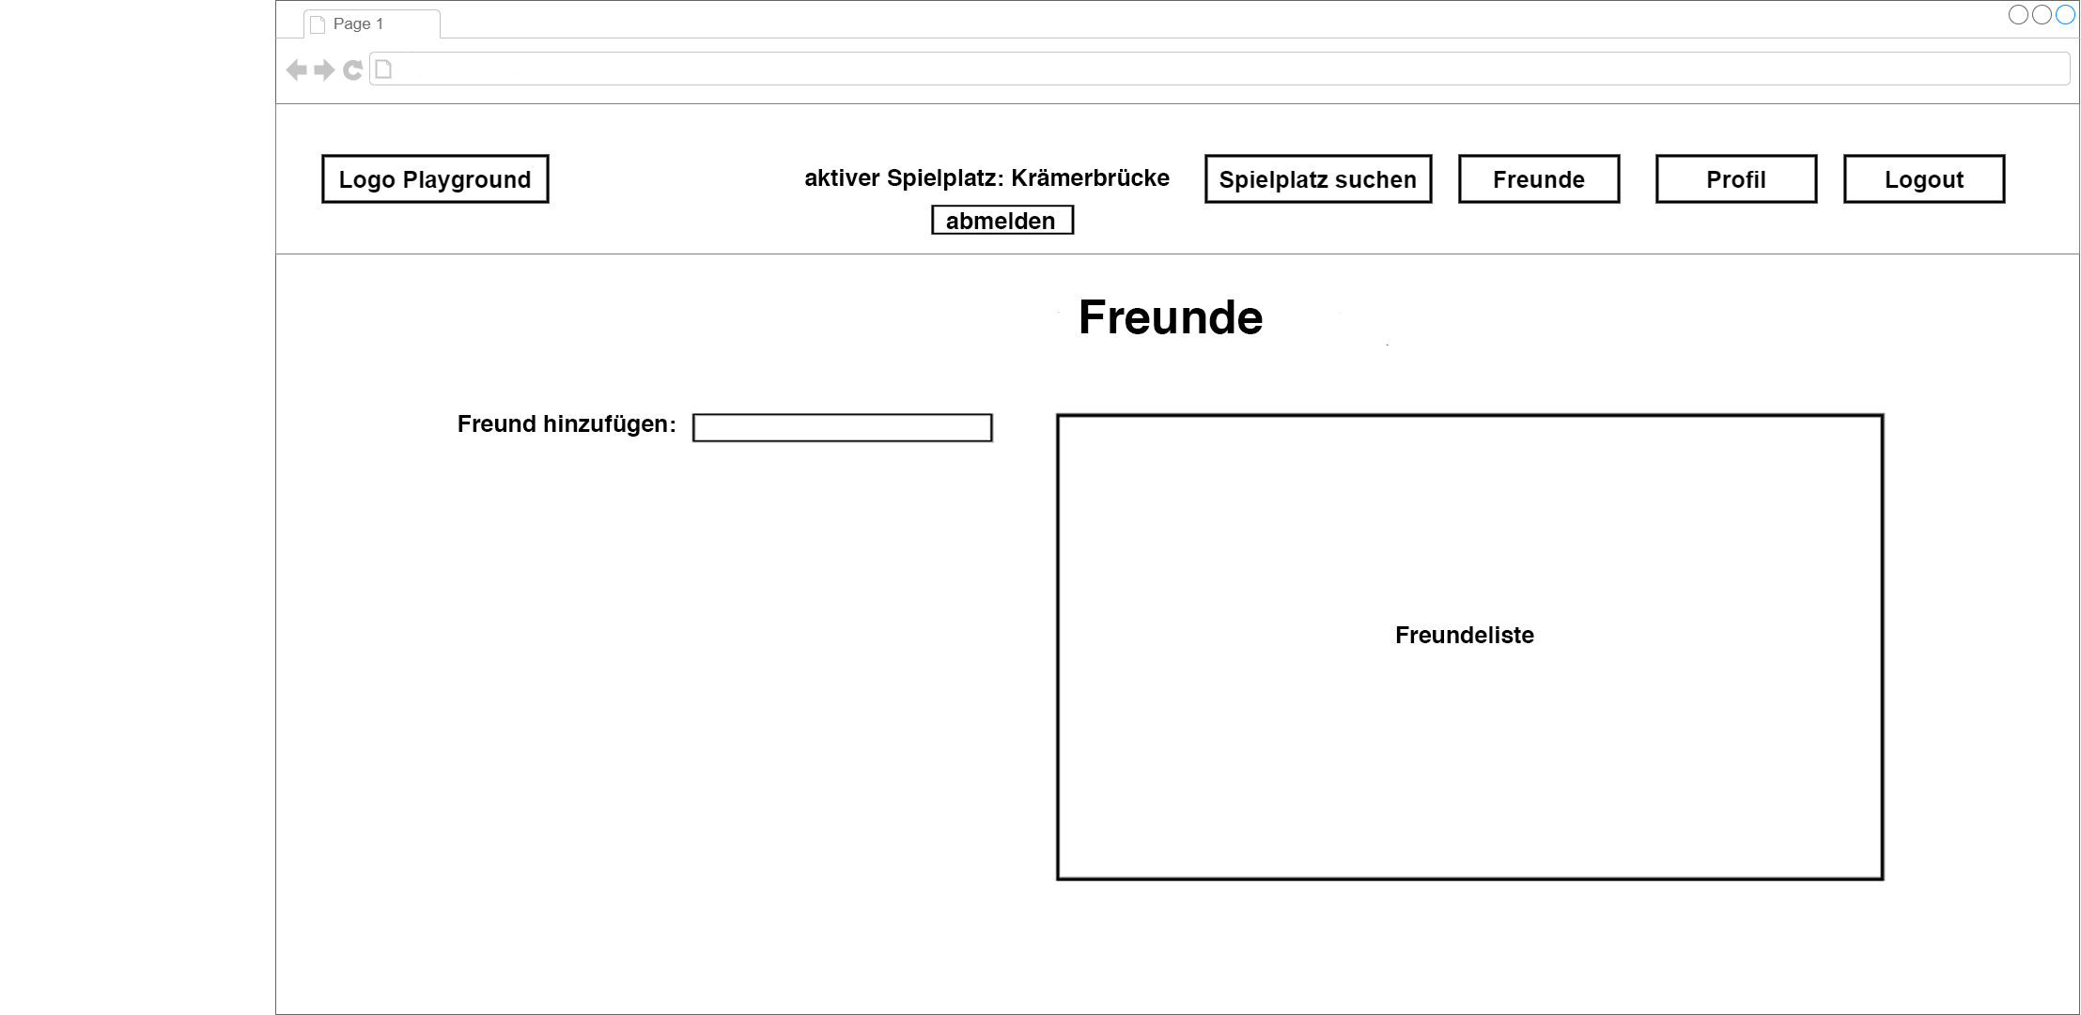

Slide 11
To-Do‘s
Funktionen:
Login/Profil implementieren
Ansicht der Geräte umsetzen
Freundesliste anpassen
Spielplatz suchen fertig stellen
Erstellung weiterer Webseiten in HTML/CSS
Design verbessern
Code optimieren
Dokumentation fortführen

Slide 12
Ziele
Fertigstellen des Projektes bis 19.08.21
wöchentliche Treffen
regelmäßige Kommunikation (Discord, Whatsapp)

Slide 13

Offene Fragen

